Slide 1

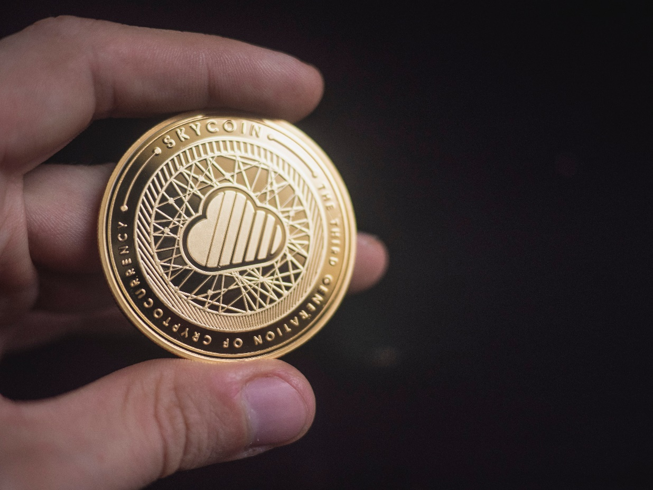

“블록체인 기술을 활용한 기프티콘 전쟁”
LEGO x 2
[김연욱 | 송민재 | 오동규 | 유지원 | 조은희]

Slide 2
▶ INDEX
I
II
III
IV
V
VI
VII
Problem
Solution
Idea 소개
시장 분석
BM
향후 계획
개발 과정

Slide 3

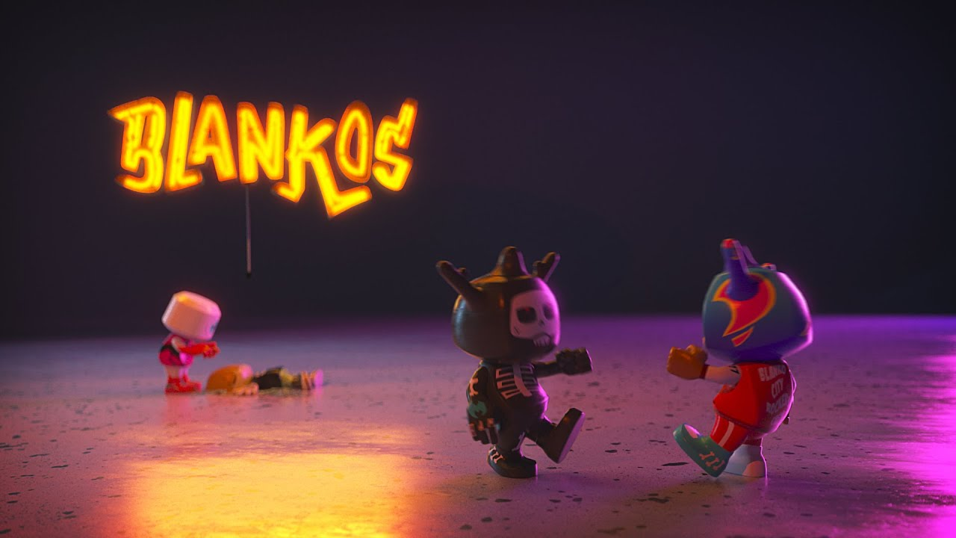
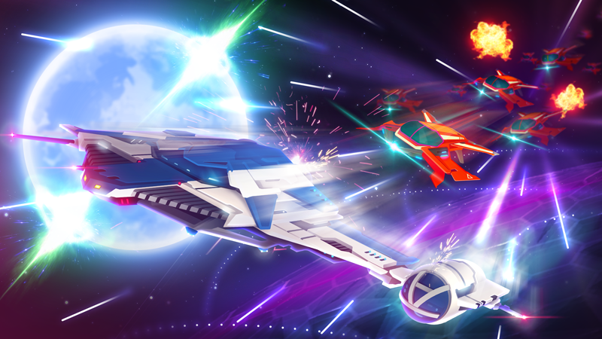
I. Problem
2. 블록체인 게임 접근성 제한
1. 확률 게임의 조작 가능성

Slide 4
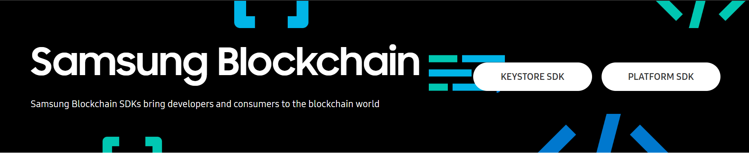


II. Solution
②
Samsung Blockchain
Keystore SDK
갤럭시 s10 이후 출시된 모든 삼성 스마트폰에 탑재
편리한 접근성
①
Why Blockchain?
보상 시스템의 투명성 제공
서비스 제공자와의 신뢰 형성 기간 단축 가능 (마케팅 비용 단축)
블록체인 기술을 활용한 게임

Slide 5

III. Idea 소개
1등이다! 기프티콘 갖자!!!!!
어린 시절 소풍 가서 하던 ‘보물찾기’ 게임에서 아이디어 착안
게임이 시작되기 전 코인을 걸고, 우승한 사람이 이를 기프티콘 형태로 수령
[게임 방법]
사용자는 서비스 접속 후 방(치킨방, 커피방 등)을 생성하거나, 만들어진 방에 입장하거나 방을 직접 생성.
게임 시작 전 같은 방 안에 있는 사용자들끼리 같은 양의 코인을 지불 후 입장.
보물의 위치는 랜덤으로 정해지며, 이를 가장 먼저 찾은 사용자가 우승 및 시작 전 예치해둔 코인을 기프티콘 형태로 수령

Slide 6
III. Idea 소개
갤럭시 S10 이후 출시된 모델을 이용하는 사람들
블록체인 기술에 관심 있는 사람들
이용자
서비스 이용 프로세스의 간소화 (SDK 사용)
디바이스 소지자에게 파급이 용이
3D 게임 + 투명한 보상 체계
강점 및 차별점
블록체인 기술에 대한 접근성 증가
블록체인 게임 산업의 활성화
기대 효과

Slide 7
IV. 시장 분석
DApp 이용자 수: 13,500 명
TAM
TAM
기프티콘 사용자: 약1,700만 명
SAM
SAM
DApp 사용자 : 약 150만 명 (전세계)
국내 사용자는 이 중 약 10%일 것으로 추정.
하루 평균 거래액: 2,700만원
SOM
SOM
게임 DApp 사용자: 약 75만 명 (전세계)
국내 사용자는 이 중 약 10%일 것으로 추정.
BEP: 이용자 15,000명 (서비스 시작 이후 2.5년 예상)
[Reference]
과학기술정보통신부. (2018). 국가연구개발사업 정보 길잡이
KOTRA 해외 시장 뉴스, Platum

Slide 8
V. Business Model
『Main Point : 서비스 수수료의 형태가 아닌 다각화된 커머스를 통해 수익성 제고(B2C) 』
Business Model | Real Case
기프티콘 업체(Sendbee)와 파트너십 체결 → 할인차액(최대 15%)을 운영자금으로 활용 | 수익 : 19,440만원
2. IP 비즈니스 : 1차: 게임 내 아이템 판매 (액세서리, 스킨, 캐릭터 등) 2차: 제조사와 협업한 캐릭터 판매 (e.g. 카카오) | 수익 : 3,645만원
3. 모바일 화면 내 배너 광고 (유저 확보 이후 전략) | 수익 : 390만원
연간 수익 추정 : 23,475만원

Slide 9
VI. 향후 계획
서비스 사용자 3,000명
IP Business 1차 출시
추가 인력 선발 (마케팅)
글로벌 서비스 준비
손익 분기점 달성
1차 추가 게임 개발
2020.06
2021.06
2022.06
2020.12
2021.12
2022.12
서비스 사용자 8,500명
IP Business 2차 출시
예상 매출: 약 2억원
글로벌 서비스 출범
서비스 사용자 13,500명
2차 추가 게임 개발
예상 매출: 4억 2,255만원

Slide 10
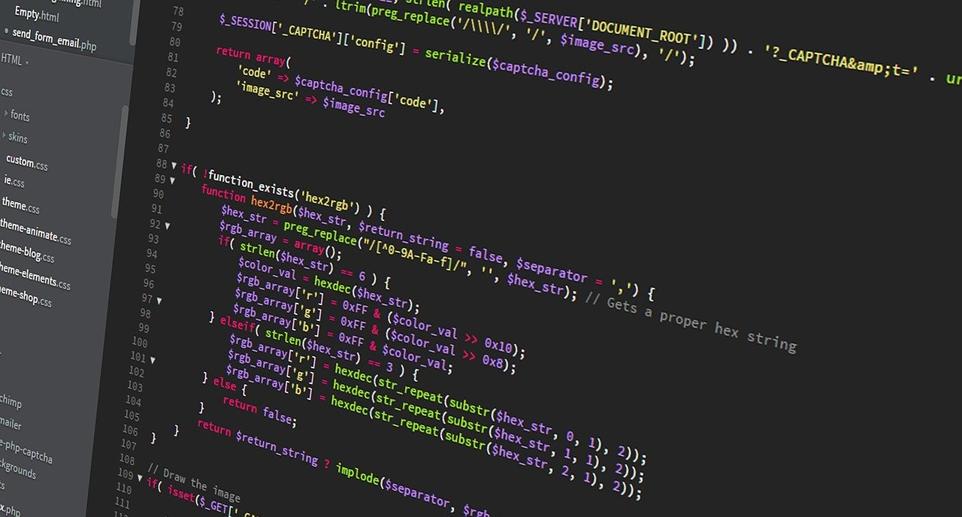
Part 2.
개발 과정

Slide 11
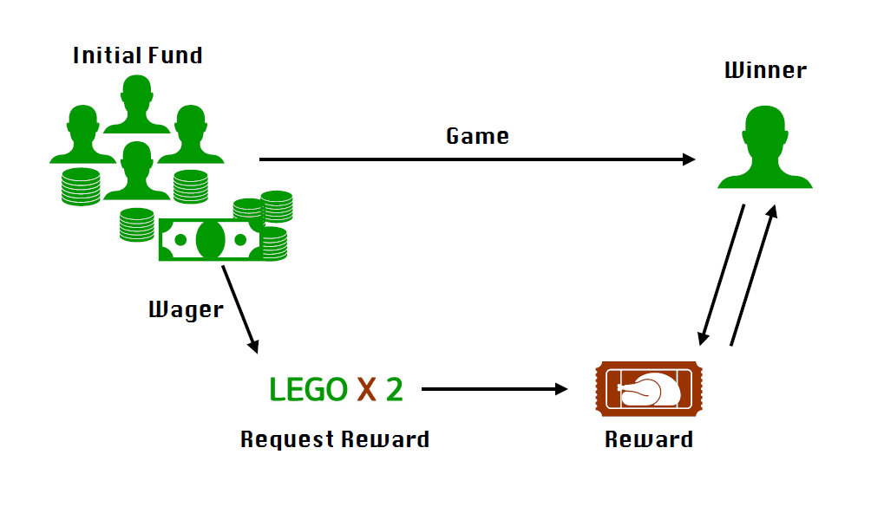
VII. 개발 과정: 서비스 흐름

Slide 12
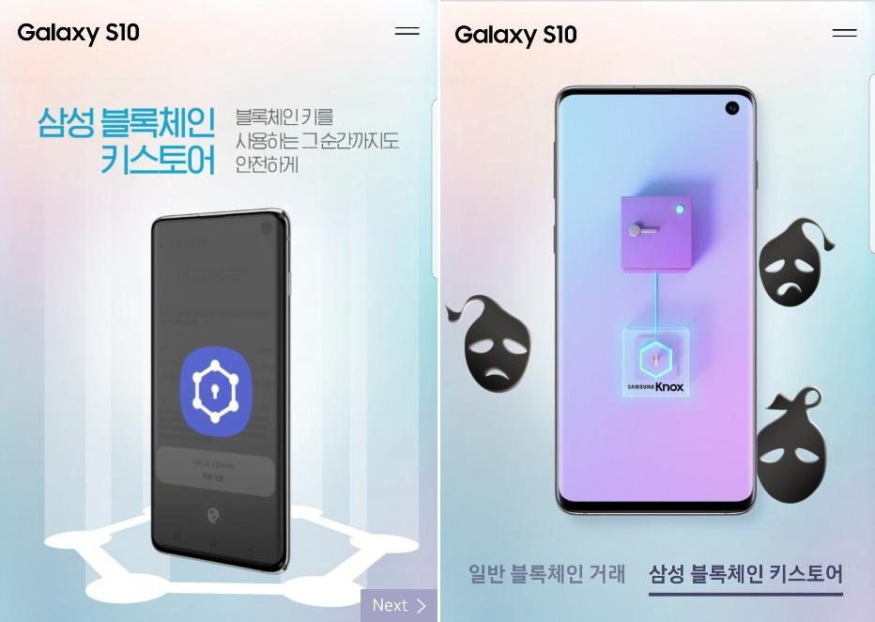
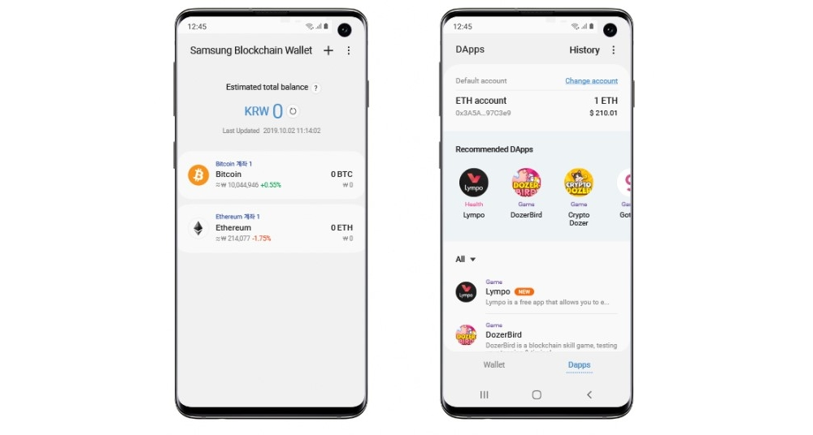
VII. 개발 과정: 결제
▶ 사용 툴: 삼성 블록체인 SDK
접근성이 용이한 SDK에 본 서비스가 내장되어 지금까지 부족했던 DApp의 접근성을 올릴 수 있음.
삼성 DApp 스토어는 기존의 구글/애플 스토어와 달리 DApp 출시율 높음. → 시장 진출 가능

Slide 13

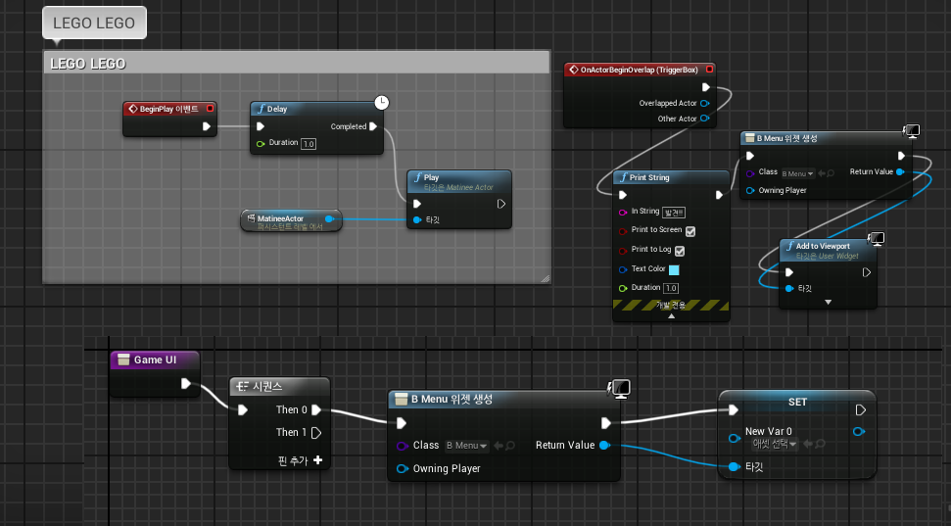
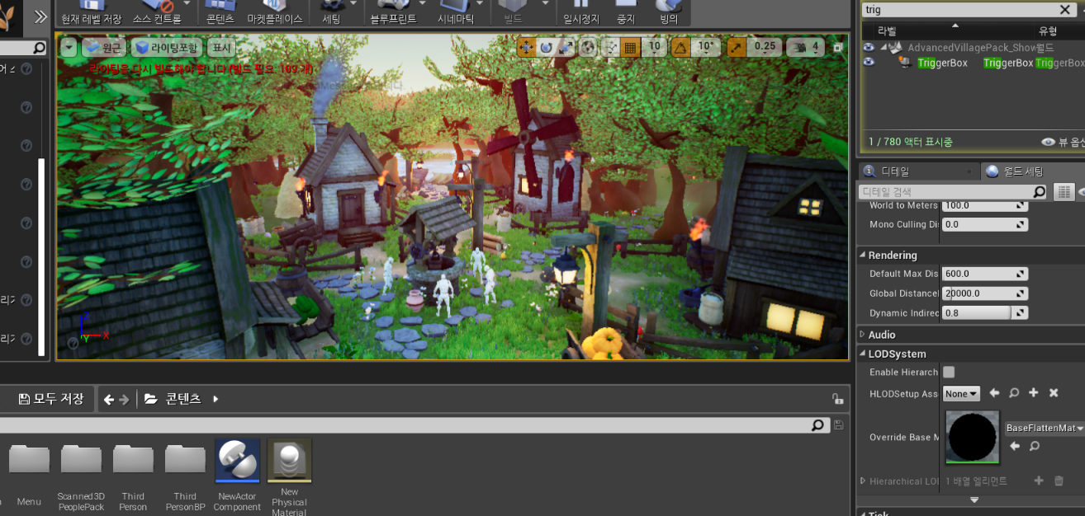
VII. 개발 과정: 게임 구현
▶ 사용 엔진: Unreal Engine 4
Ⅱ 블루프린트
Ⅱ 게임 화면
블루프린트와 C++을 이용하여 생동감 넘치는 3D 게임을 쉽게 구현 가능
직관적인 모델링, 저렴한 라이센스 비용

Slide 14
VII. 개발 과정: 시연 영상
https://www.youtube.com/watch?v=uSTq-_u7Ln4&feature=youtu.be

Slide 15
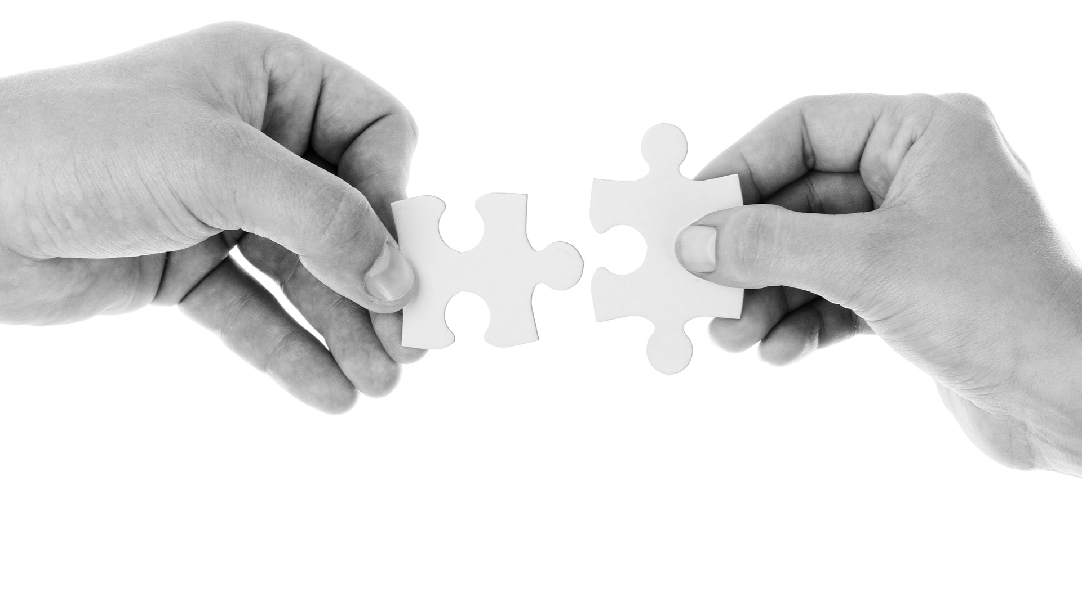
Q & A
Thank You :)
LEGO x 2
[김연욱 | 송민재 | 오동규 | 유지원 | 조은희]

